Slide 1


UNIVERSIDADE DO VALE DO ITAJAÍ
CENTRO DE CIÊNCIAS TECNOLÓGICAS DA
TERRA E DO MAR
CURSO DE ENGENHARIA DA COMPUTAÇÃO
QUÍMICA I
Profa. Ms. Katia Franklin Baggio

Slide 2
TEMA
Termodinâmica
Calor de reação e Calor de Transformação
OBJETIVO GERAL
Estudo da Termodiñâmica
OBJETIVOS ESPECÍFICOS
Relacionar os conhecimentos da termodinâmica e Termoquímica para elucidar fenômenos ocorridos em aula prática.
Sistematizar os conhecimentos de forma a aplicá-los interdisciplinarmente.

Slide 3
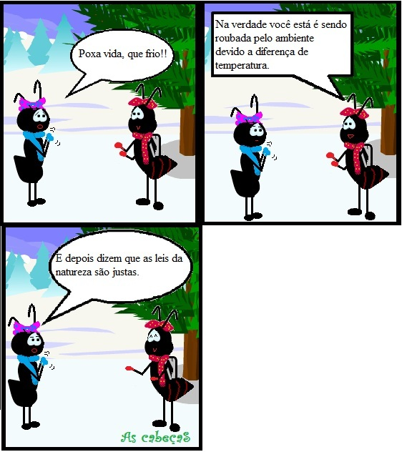

Slide 4
TERMODINÂMICA
A termodinâmica é o ramo da física que estuda as relações entre o calor trocado, representado pela letra Q, e o trabalho realizado, representado pela letra τ, num determinado processo físico que envolve a presença de um corpo e/ou sistema e o meio exterior.
É através das variações de temperatura, pressão e volume, que a física busca compreender o comportamento e as transformações que ocorrem na natureza.
Calor é energia térmica em trânsito, que ocorre em razão das diferenças de temperatura existentes entre os corpos ou sistemas envolvidos.
Energia é a capacidade que um corpo tem de realizar trabalho.

Slide 5
LEI ZERO
Define a temperatura.
Embora a noção de quente e frio pelo contato com a pele seja de uso corrente, ela pode levar a avaliações erradas de temperatura. De qualquer forma, é da observação cotidiana dos corpos quentes e frios que se chega ao conceito de temperatura. Levando em conta essas observações, assim postulou-se a lei zero:
“se A e B são dois corpos em equilíbrio térmico com um terceiro corpo C, então A e B estão em equilíbrio térmico um com o outro, ou seja, a temperatura desses sistemas é a mesma”.

Slide 6
Primeira Lei da Termodinâmica:
Conservação de energia
A variação da energia interna de um sistema pode ser expressa através da diferença entre o calor trocado com o meio externo e o trabalho realizado por ele durante uma determinada transformação.
As transformações que são estudadas na primeira lei da termodinâmica são: Transformação isobárica: ocorre à pressão constante, podendo variar somente o volume e a temperatura;
Transformação isotérmica: ocorre à temperatura constante, variando somente as grandezas de pressão e volume;
Transformação isocórica ou isovolumétrica: ocorre à volume constante, variando somente as grandezas de pressão e temperatura;
Transformação adiabática: é a transformação gasosa na qual o gás não troca calor com o meio externo, seja porque ele está termicamente isolado ou porque o processo ocorre de forma tão rápida que o calor trocado é desprezível.

Slide 7
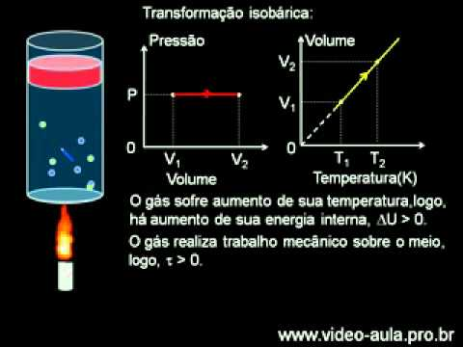
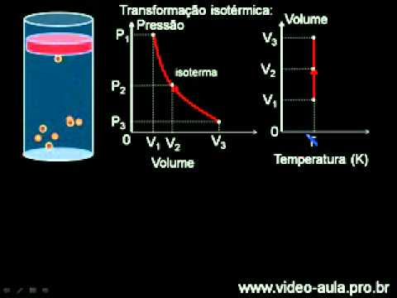

Slide 8
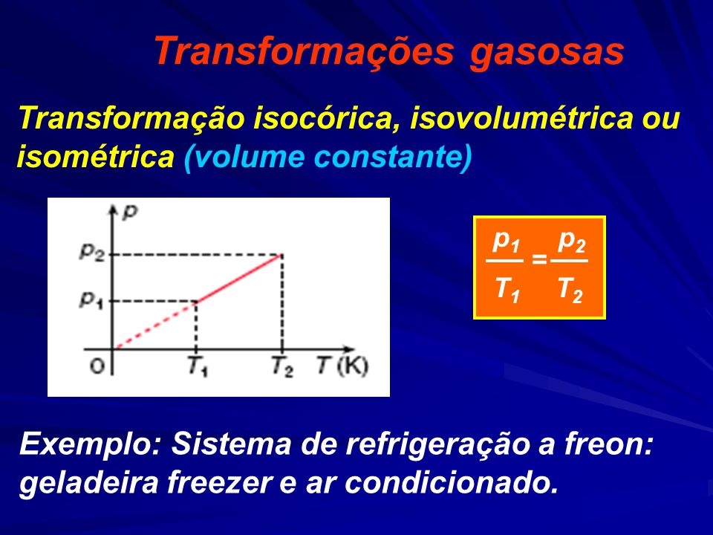
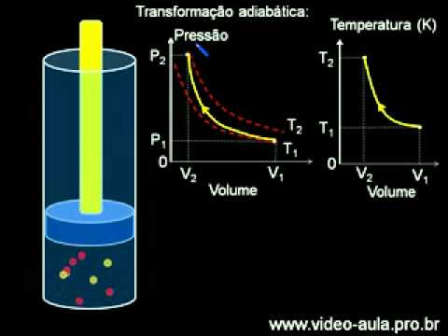

Slide 9
Segunda Lei da Termodinâmica
Define entropia e fornece regras para conversão de energia térmica em trabalho mecânico.
Enunciada pelo físico francês Sadi Carnot, essa lei faz restrições para as transformações realizadas pelas máquinas térmicas como, por exemplo, o motor de uma geladeira. Seu enunciado, segundo Carnot, diz que:
“Para que um sistema realize conversões de calor em trabalho, ele deve realizar ciclos entre uma fonte quente e fria, isso de forma contínua. A cada ciclo é retirada uma quantidade de calor da fonte quente, que é parcialmente convertida em trabalho e a quantidade de calor restante é rejeitada para a fonte fria”.

Slide 10
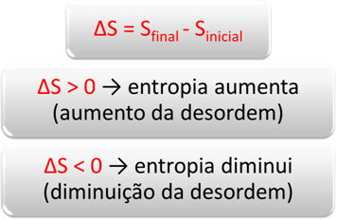

Slide 11
Terceira lei da Termodinâmica
O conceito de temperatura entra na termodinâmica como uma quantidade matemática precisa que relaciona calor e entropia. A interação entre essas três quantidades é descrita pela terceira lei da termodinâmica, segundo a qual:
“ é impossível reduzir qualquer sistema à temperatura do zero absoluto mediante um número finito de operações. De acordo com esse princípio, também conhecido como teorema de Nernst, a entropia de todos os corpos tende a zero quando a temperatura tende ao zero absoluto”.

Slide 12
TERMOQUÍMICA
Uma reação química é aquela em que uma ou mais substâncias reagem (sendo, portanto, chamadas de reagentes) para produzir uma ou mais novas substâncias (chamadas de produtos). Isto pode ocorrer com liberação ou absorção de energia térmica.
A Termoquímica estuda essas liberações ou absorções de energia que ocorrem nas reações químicas.

Slide 13
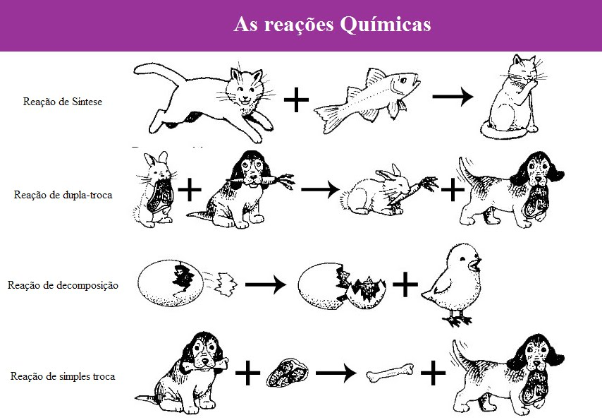

Slide 14
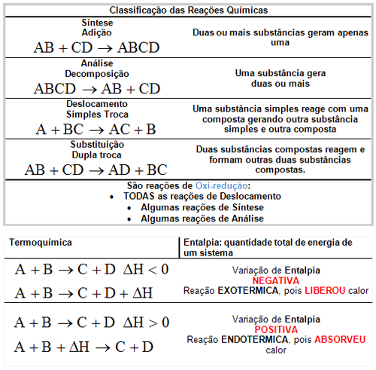

Slide 15
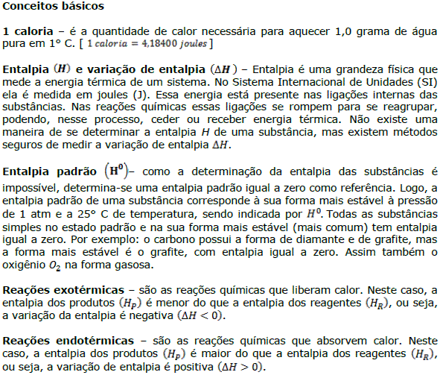

Slide 16
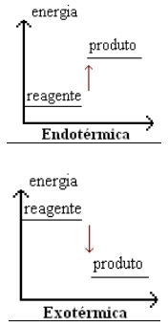
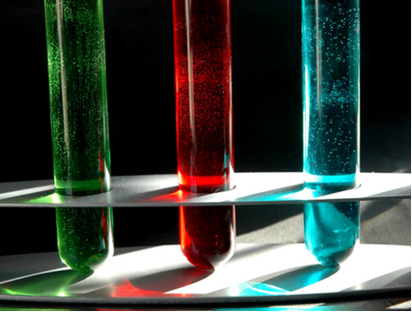
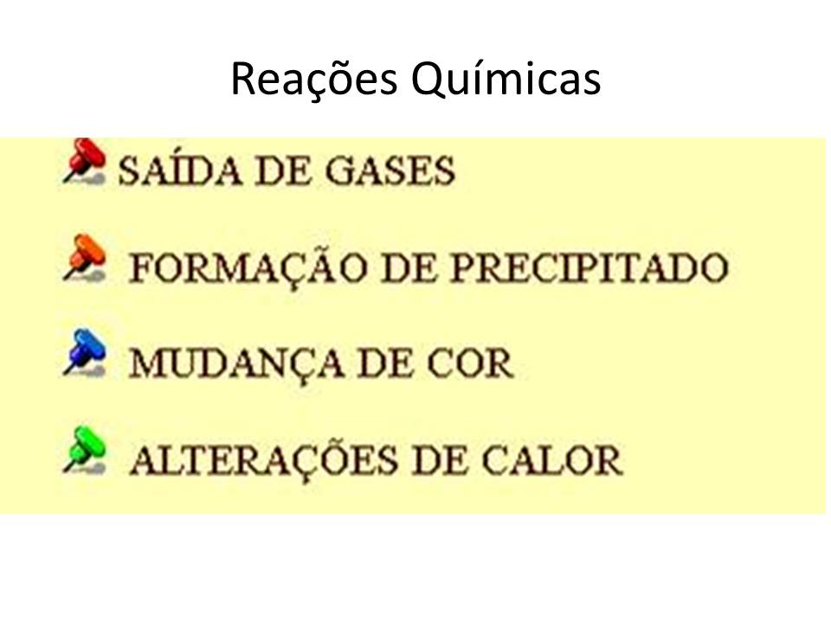

Slide 17
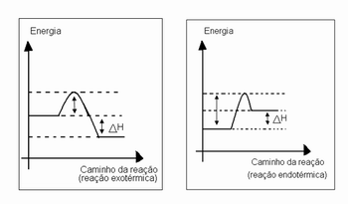

Slide 18
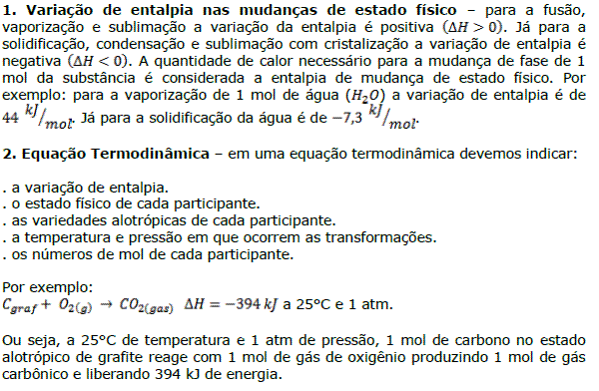

Slide 19
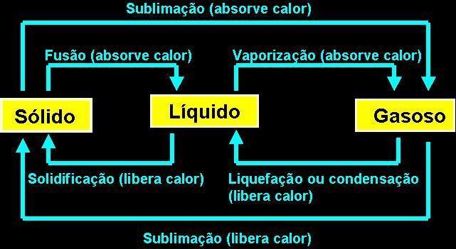

Slide 20
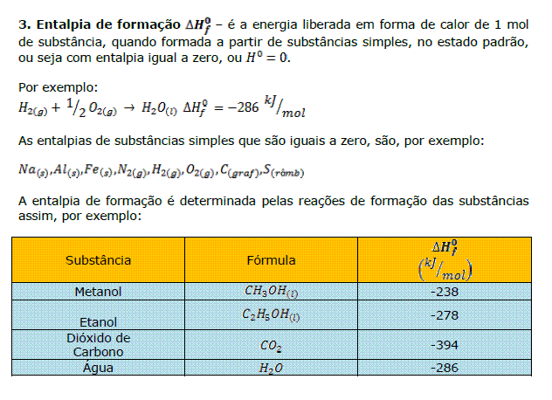

Slide 21
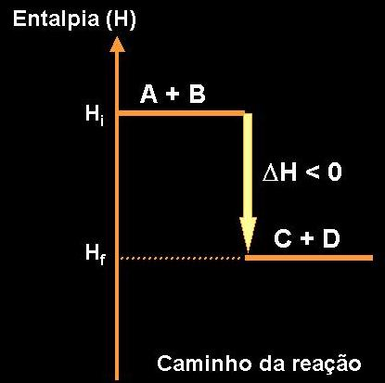
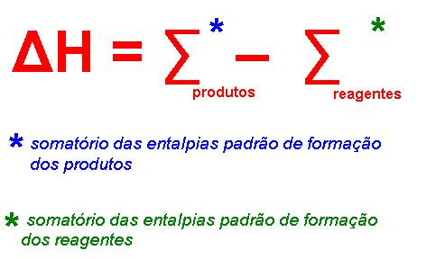
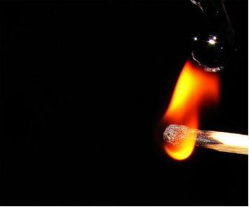
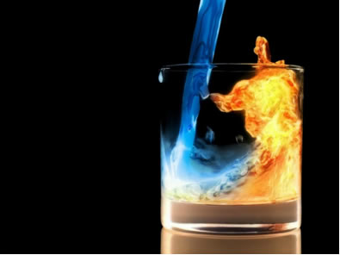

Slide 22
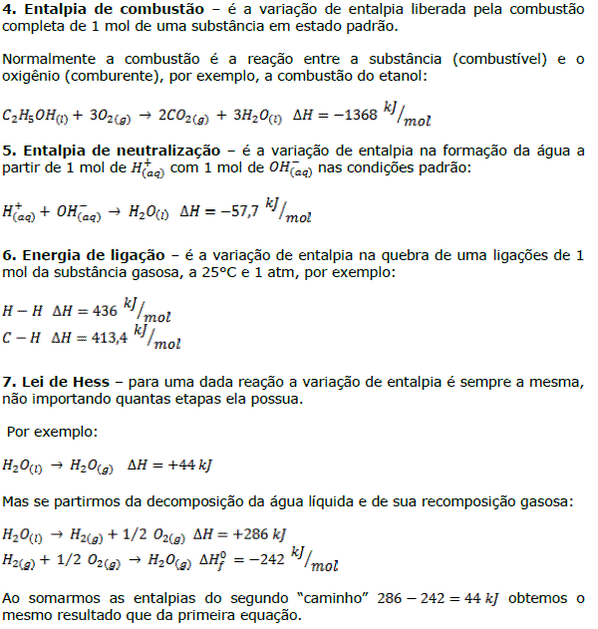

Slide 23
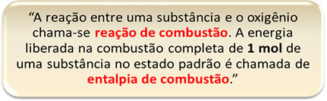
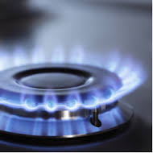
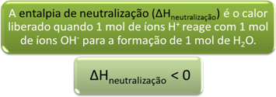
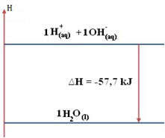

Slide 24
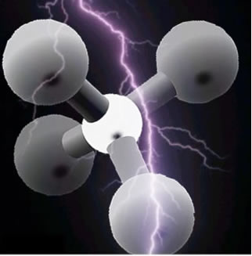
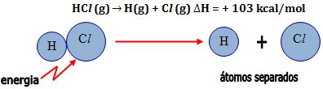
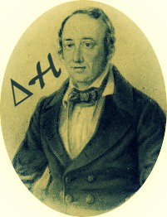

Hass

Slide 25
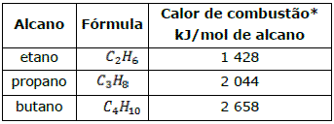

Exercícios:
2. (UA-AM) Reação exotérmica é aquela na qual: 1 - há liberação de calor. 2 - há diminuição de energia. 3 - a entalpia dos reagentes é maior que a dos produtos. 4 - a variação de entalpia é negativa. Estão corretos os seguintes complementos:
a. Somente 1. b. Somente 2 e 4. c. Somente 1 e 3. d. Somente 1 e 4. e. 1, 2, 3 e 4.
3. (Unicamp-SP) Agora sou eu que vou me deliciar com um chocolate diz Naná. E continua:  Você sabia que uma barra de chocolate contém 7% de proteínas, 59% de carboidratos e 27% de lipídios e que a energia de combustão das proteínas e dos carboidratos é de 17 kJ/g e dos lipídios é de 38 kJ/g aproximadamente?
Se essa barra de chocolate tem 50 g, quanto de energia ela me fornecerá?
Respostas: 1. b. 2. e. 3. 1074 kJ.
1. (Fuvest-SP) Determinou-se o calor de combustão de um alcano obtendo-se o valor 3886 kJ/mol de alcano. Utilizando os dados da tabela a seguir, conclui-se que este alcano deve ser m: Reagentes e produtos gasosos a 25 °C e 1 atm.

Slide 26
BIBLIOGRAFIA
Referencias Bibliográficas
1-ALFREDO LUIS MATEUS. Química na Cabeça. Editora UFMG, 2008.
2-BRENO PANNIA ESPÓSITO. Química em Casa. Editora Atual, 2009.
3-KOTZ, J. C.; TREICHEL, Jr. P. Química e Reações Químicas. LTC Editora S.A, 2002.
4-LENZI. E., ET AL. ; Química Geral Experimental, Freitas Bastos Editora, 2004.
5-LOVIS V. LOESCHNIG. Experiências Simples de Química com Materiais Disponíveis. Bertrand Editora, 2006.
6-OLIVEIRA, E. A.; Aulas Práticas de Química, Editora Moderna, 1993.
Sites acessados:
http://quimicanapratica.wordpress.com/2009/12/09/separacao-de-misturas/
http://qnesc.sbq.org.br/
http://www.cienciamao.if.usp.br/tudo/index.php?midia=rec

